Slide 1
EUROPA.-LA VUELTA AL MUNDO EN 385 JARDINES.-ALEMANIA.-R
Selección de textos y fotografías por
JOSE ELIAS BONELLS

Slide 2
Garten Moorriem
El jardín es Moorriem con 10.000 m² de espacio es un jardín perenne con arriates de gran tamaño
En floración a principios del verano cerca de la casa de las rosas huerto y jardín en junio, con iris, peonías y espuelas en delicados tonos pastel.
Luego viene el jardín de verano
En medio del verano aquí ofrecen dalias, azucenas, las Montbretias y muchos otros, a menudo en los fuegos artificiales perennes inusuales en colores rojo, amarillo y naranja.

Slide 3
El jardín de los bosques está floreciendo arbustos, hortensias, cornejo y bola de nieve blanca, y amantes de la sombra las plantas perennes, incluyendo rarezas.
Un puente nos lleva a las partes naturales de la huerta, e en el que las hierbas silvestres y plantas perennes tienen los papeles principales.
Este jardín natural de las flores se refleja contra el telón de fondo de los vastos pastizales de Wesermarsch.

Slide 4
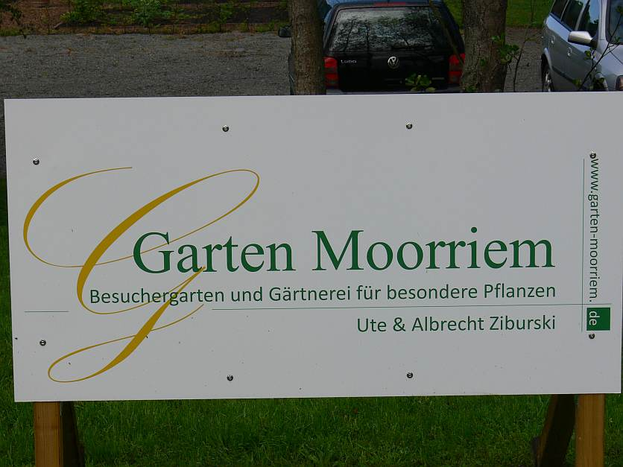
Notes:
Garten Moorriem

Slide 5
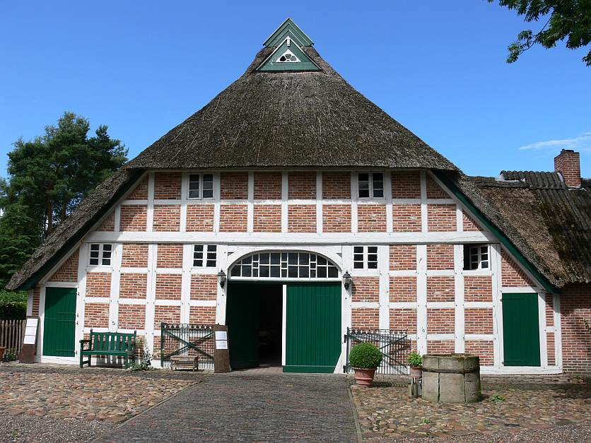
Notes:
Garten Moorriem

Slide 6
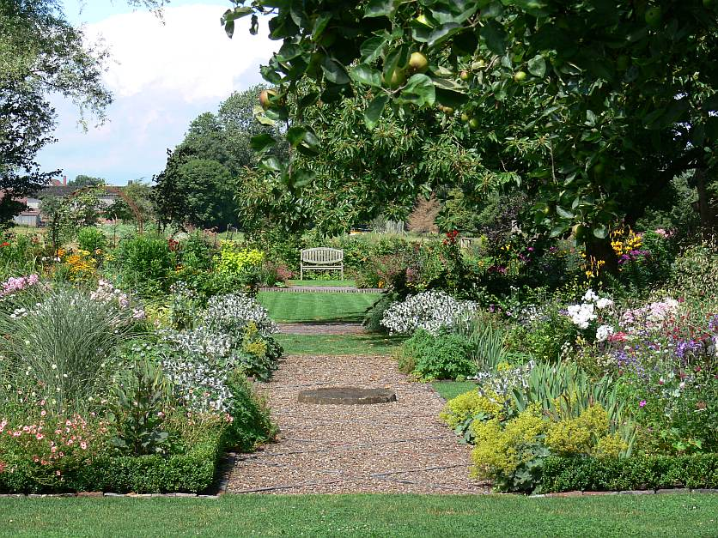
Notes:
Garten Moorriem

Slide 7
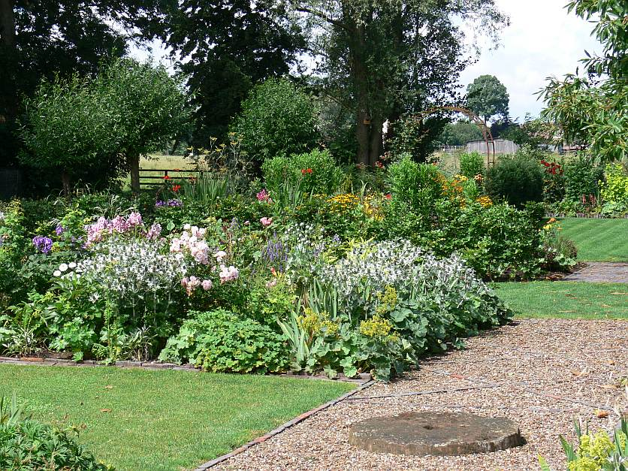
Notes:
Garten Moorriem

Slide 8
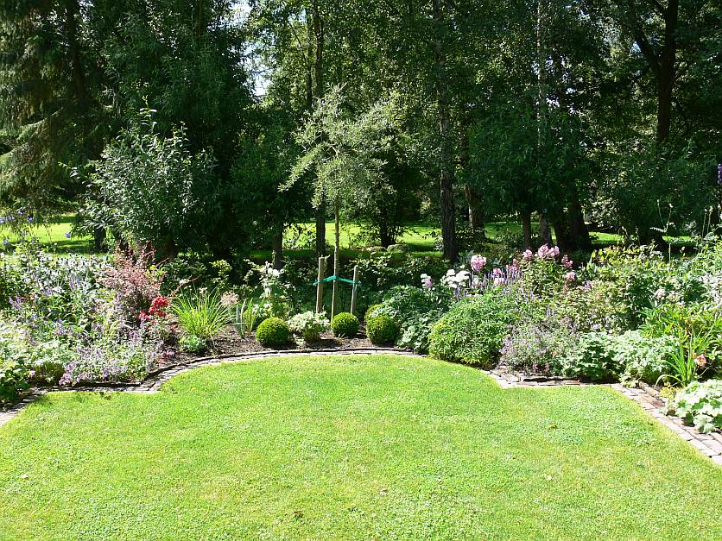
Notes:
Garten Moorriem

Slide 9
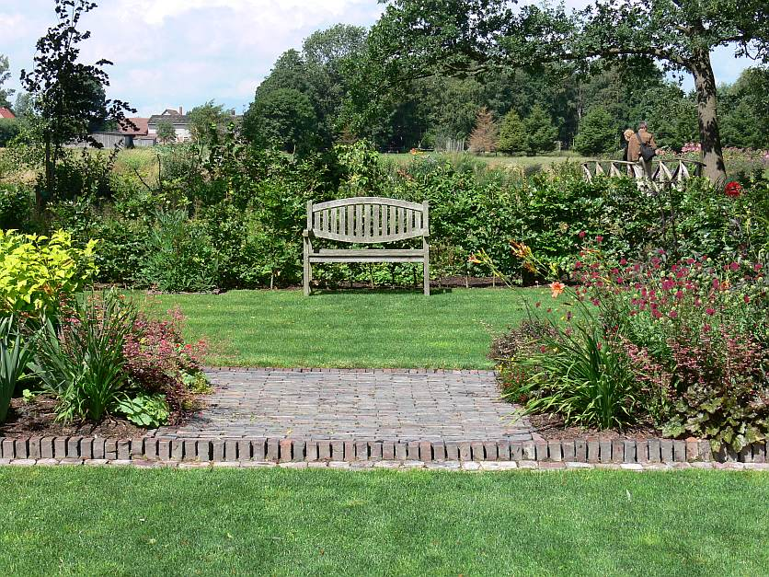
Notes:
Garten Moorriem

Slide 10


Slide 11
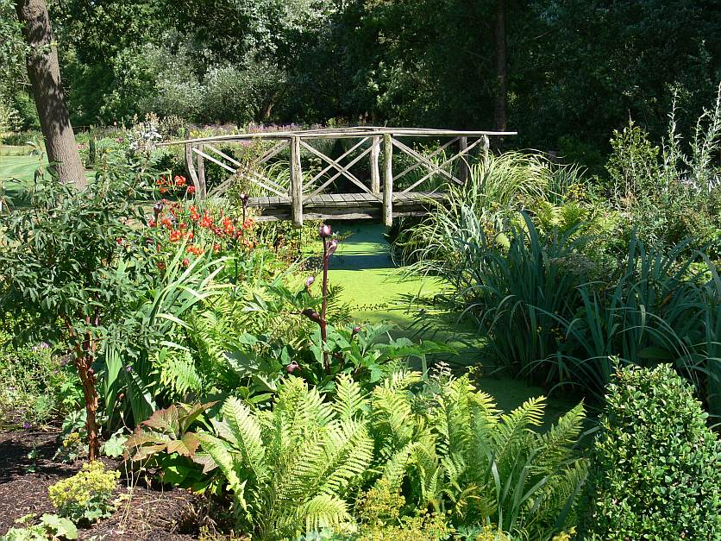

Slide 12
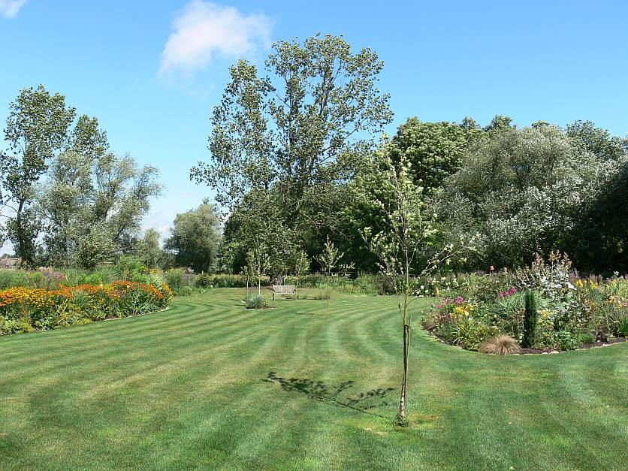
Notes:
Garten Moorriem

Slide 13
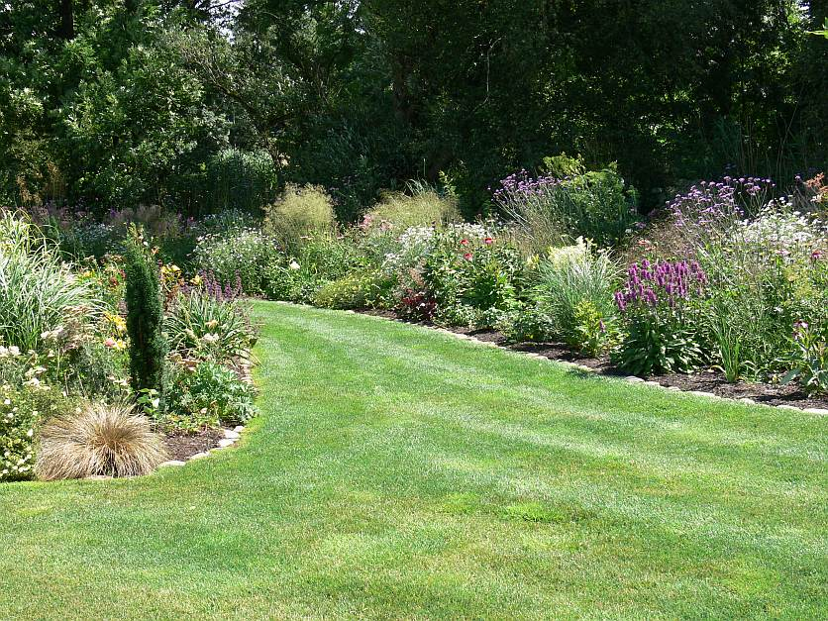
Notes:
Garten Moorriem

Slide 14
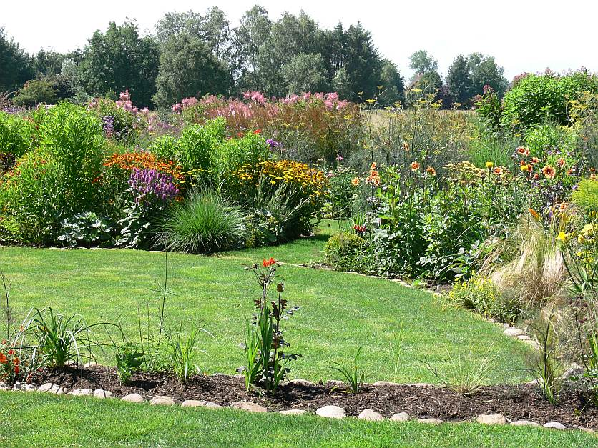
Notes:
Garten Moorriem

Slide 15
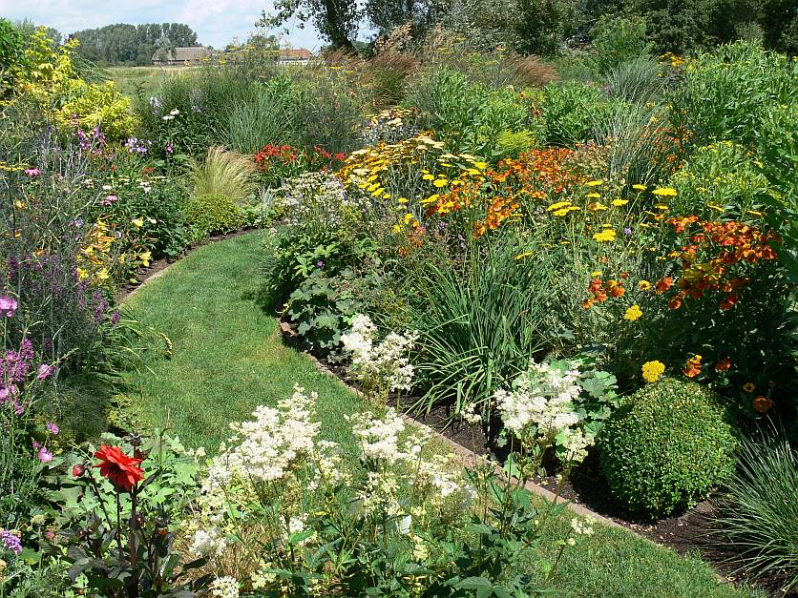
Notes:
Garten Moorriem

Slide 16
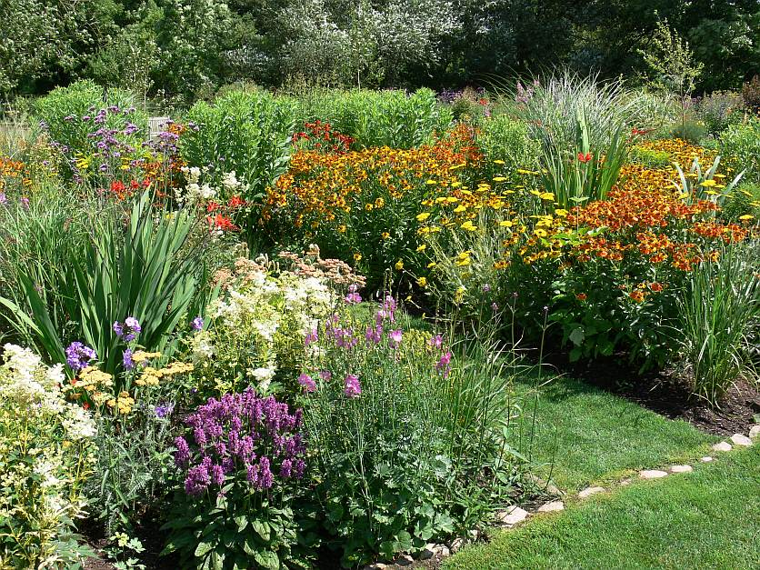
Notes:
Garten Moorriem

Slide 17
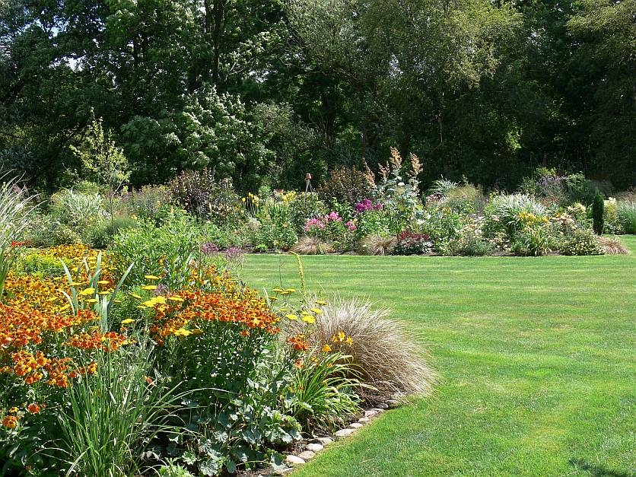
Notes:
Garten Moorriem

Slide 18
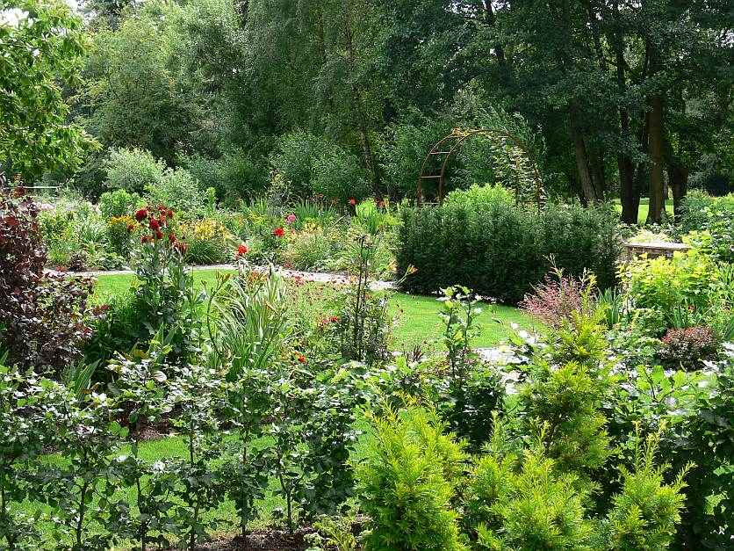
Notes:
Garten Moorriem

Slide 19
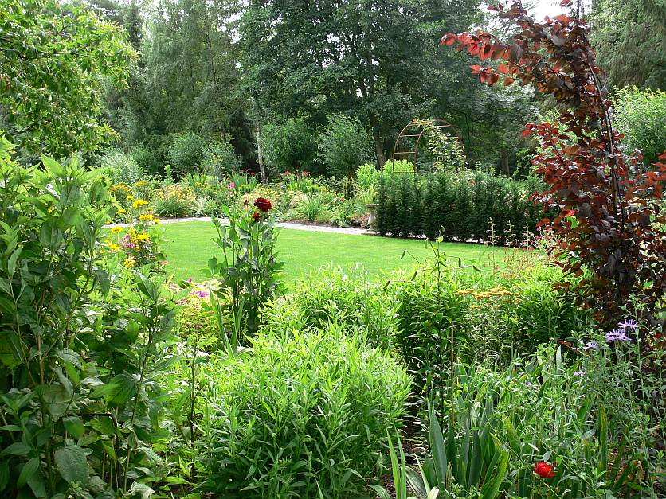
Notes:
Garten Moorriem

Slide 20
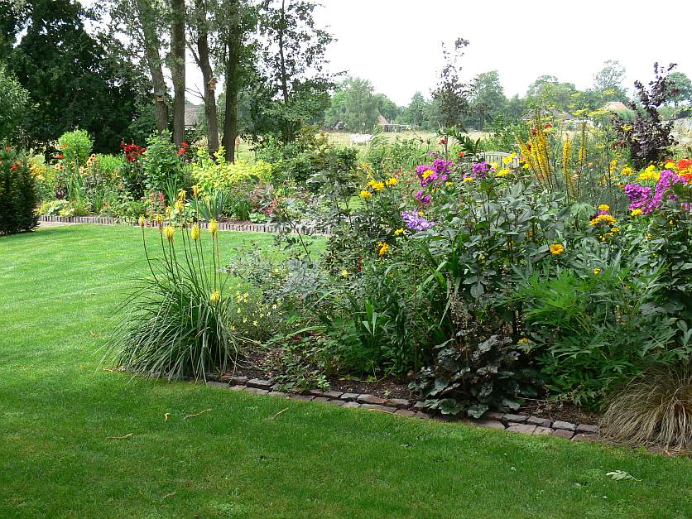
Notes:
Garten Moorriem

Slide 21
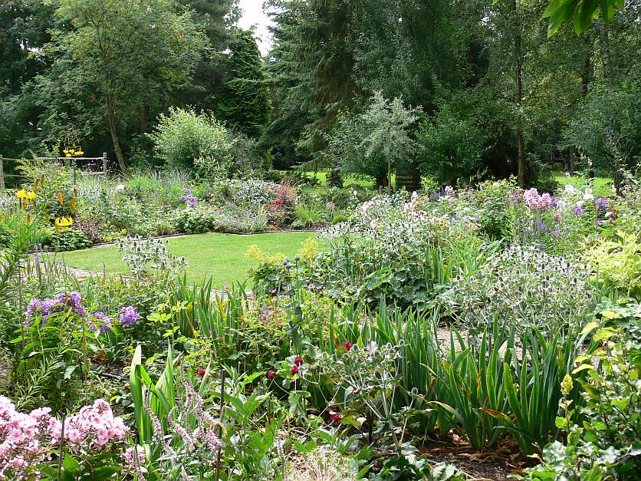
Notes:
Garten Moorriem

Slide 22
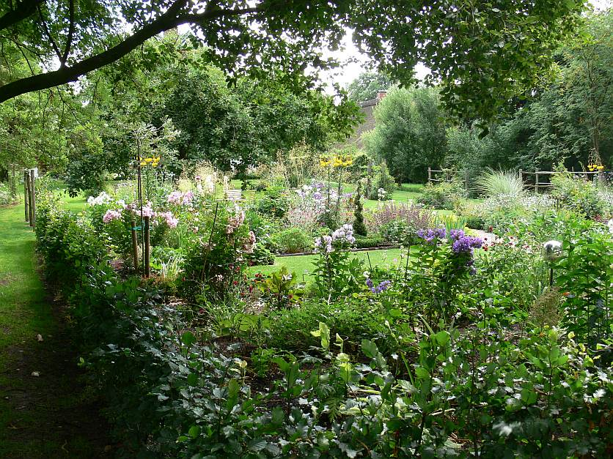
Notes:
Garten Moorriem

Slide 23
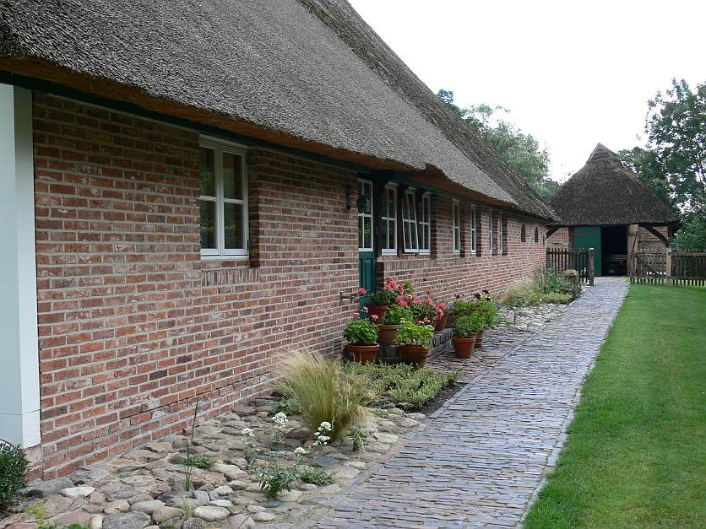
Notes:
Garten Moorriem

Slide 24
Notes:
Garten Moorriem

Slide 25
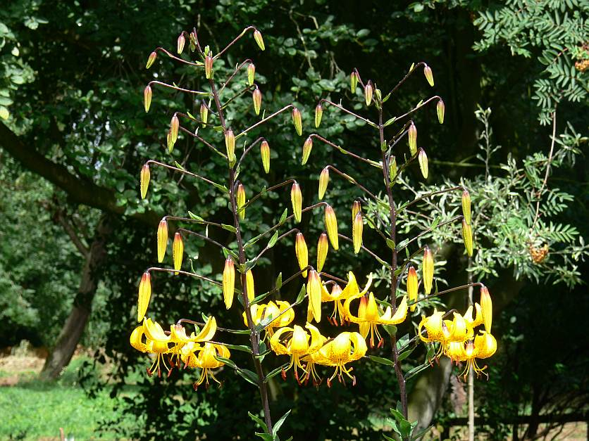

Slide 26
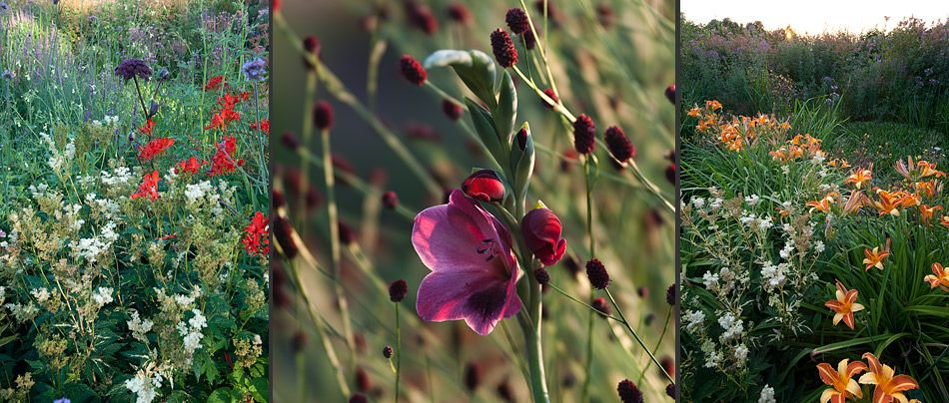
Notes:
Garten Moorriem.

Slide 27
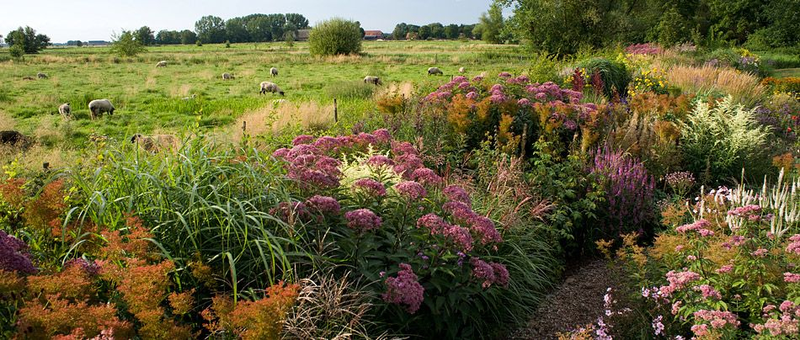
Notes:
Garten Moorriem.

Slide 28
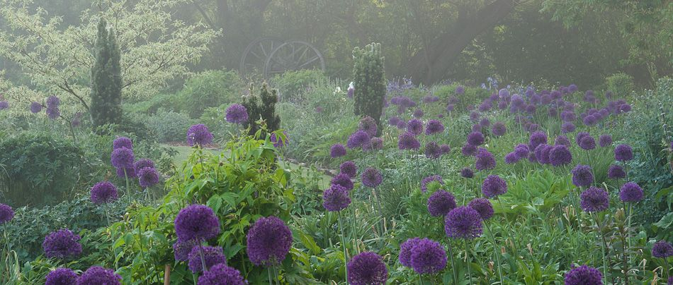
Notes:
Garten Moorriem.

Slide 29
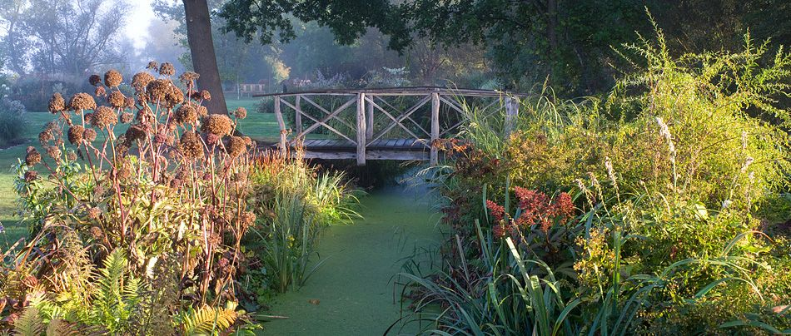
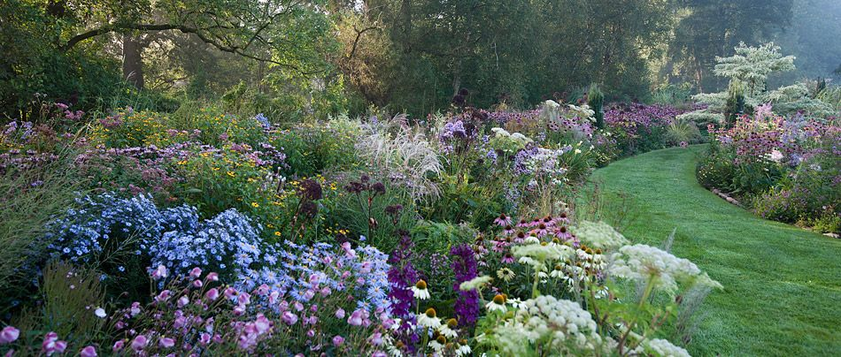

Slide 30
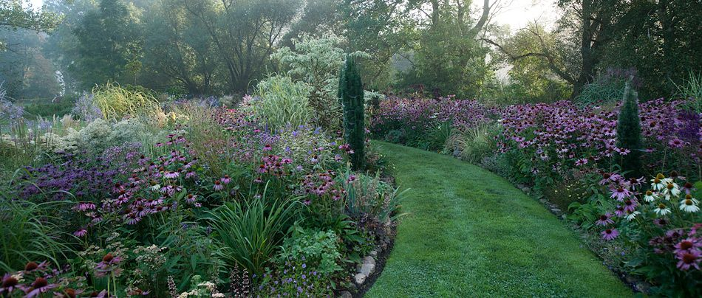
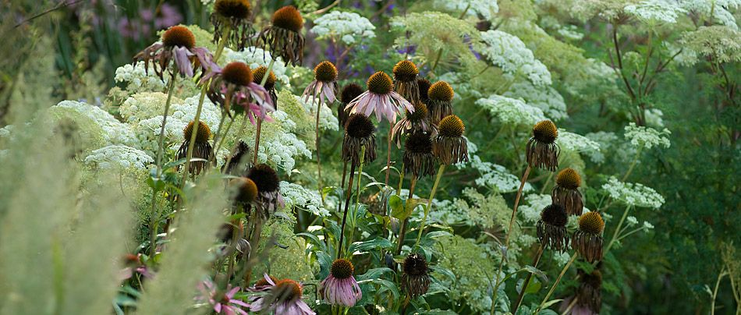
Notes:
Garten Moorriem.

Slide 31
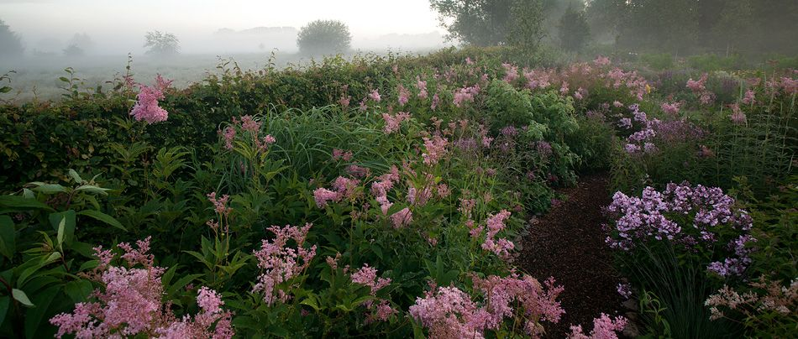
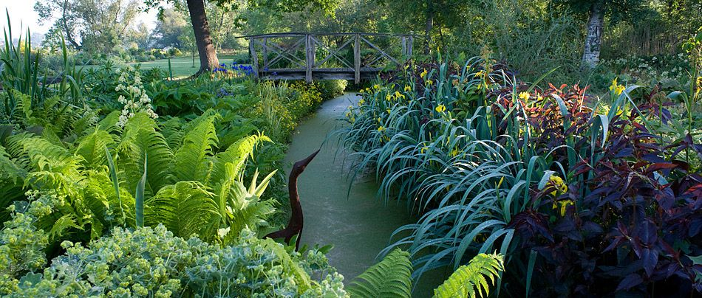

Slide 32
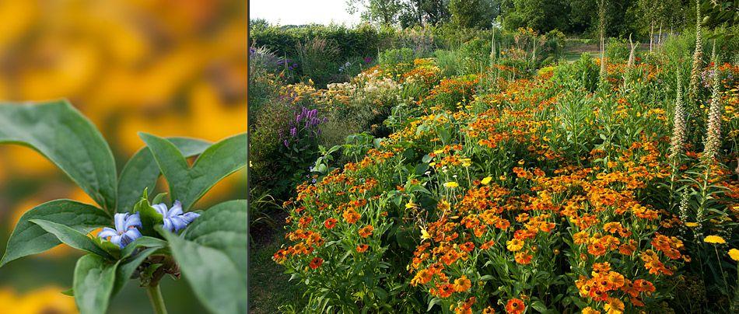
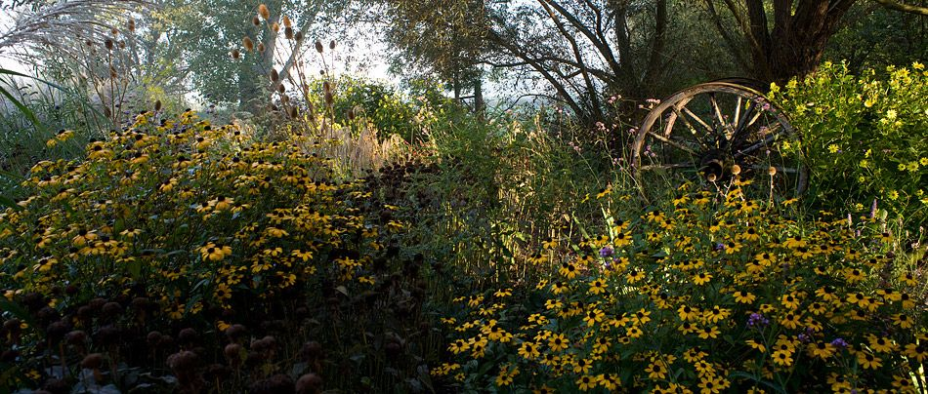
Notes:
Garten Moorriem.

Slide 33
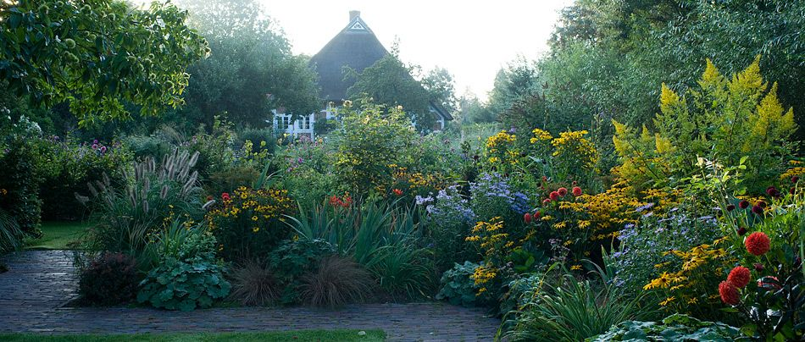
Notes:
Garten Moorriem.

Slide 34
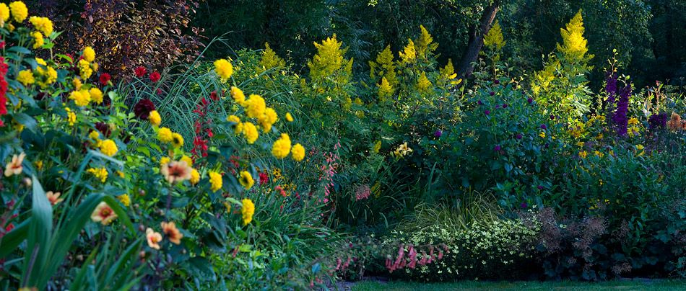

Slide 35
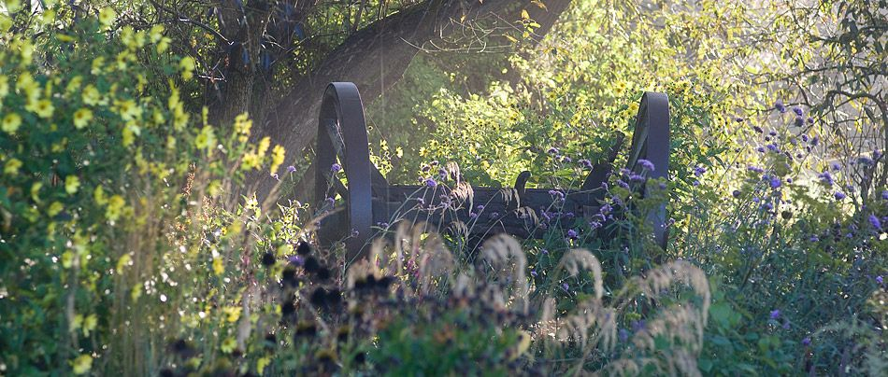
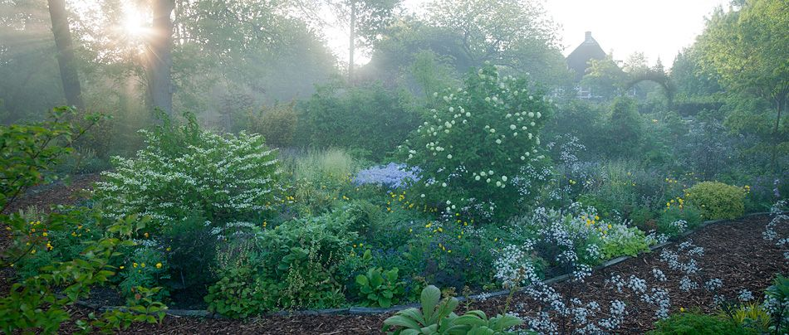

Slide 37
Gartenschau.-Kaisserlauten 2000
El Kaiserslautern Garden Show en 2000, casi simultáneamente con el jardín japonés se abrió y esto junto con el primero de Renania-Palatinado Mostrar Garden State .
Se encuentra en parte en los terrenos de la antigua fábrica de lana y el antiguo matadero y también incluye el lado de montaña Kaiser.
El sitio está dividido por temas, como por ejemplo en el pescado-o la cultura del jardín.
Después de la final de la exposición hortícola algunos elementos nuevos se han añadido.

Slide 38
Así que el sitio es el hogar de al lado de un campo de minigolf y parque infantil para niños grandes desde el año 2002 con una superficie de exposición repartidos en los modelos de dinosaurios de tamaño natural.
La exposición se verá enriquecida y Europa es el mayor de su tipo en el Emperador es una montaña de los pastos iglesia , construida por voluntarios.
Tanto el terreno y los edificios del antiguo han de servir para diversos eventos culturales.

Slide 39
Para el año 2009 era una subsidiaria de la de Kaiserslautern Garden Show, antes de una nueva empresa operadora bajo los auspicios del soporte vital del antiguo Kaiserslautern .

Slide 40
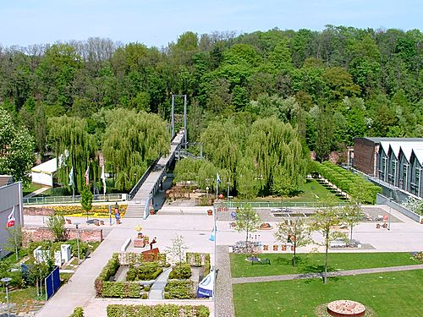
Notes:
Gartenschau.-Kaisserlauten

Slide 41
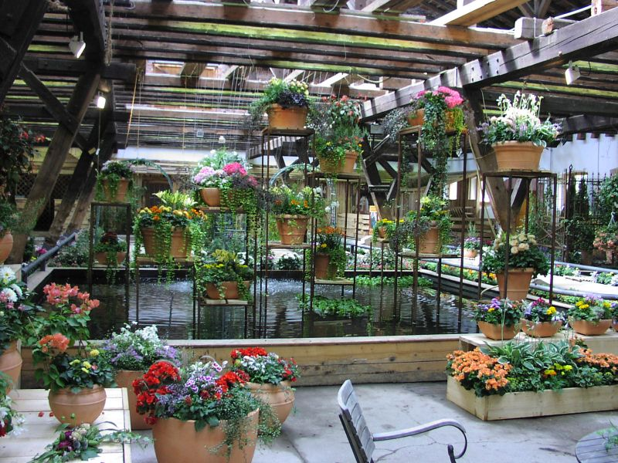
Notes:
Gartenschau.-Kaisserlauten

Slide 42
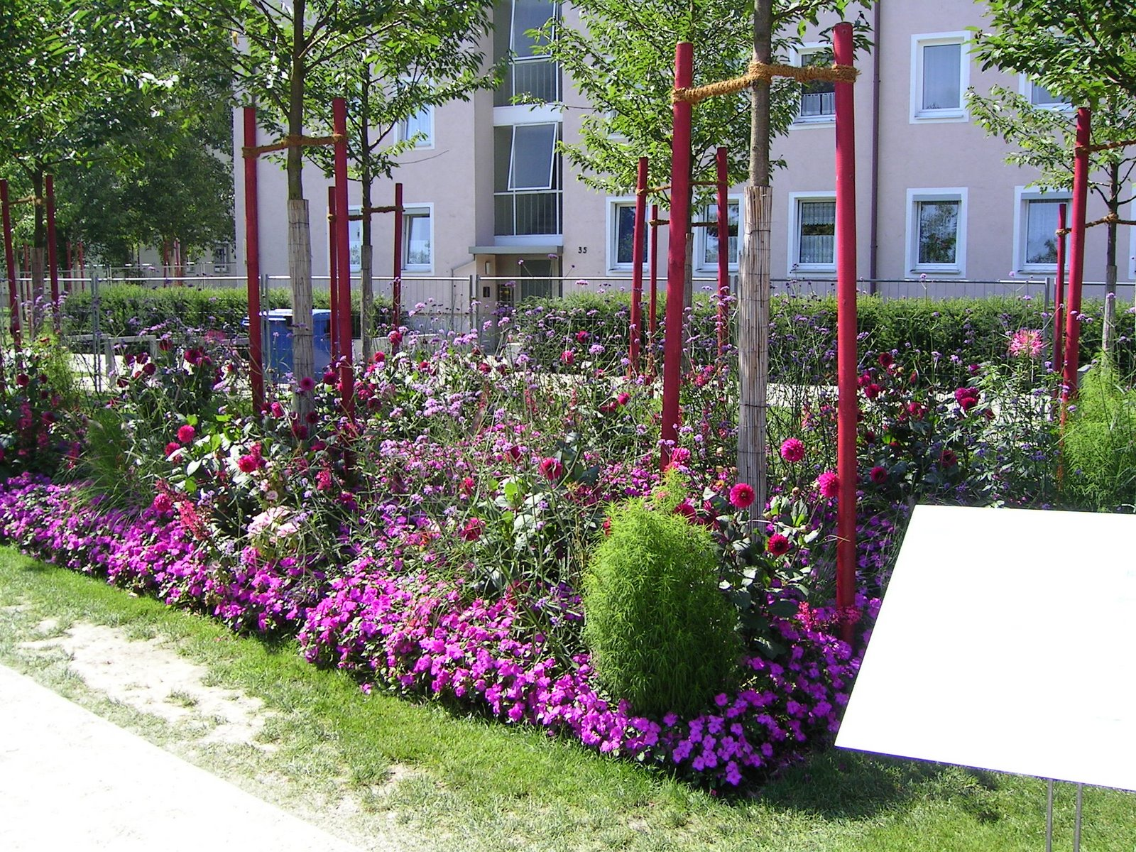
Notes:
Gartenschau.-Kaisserlauten

Slide 43
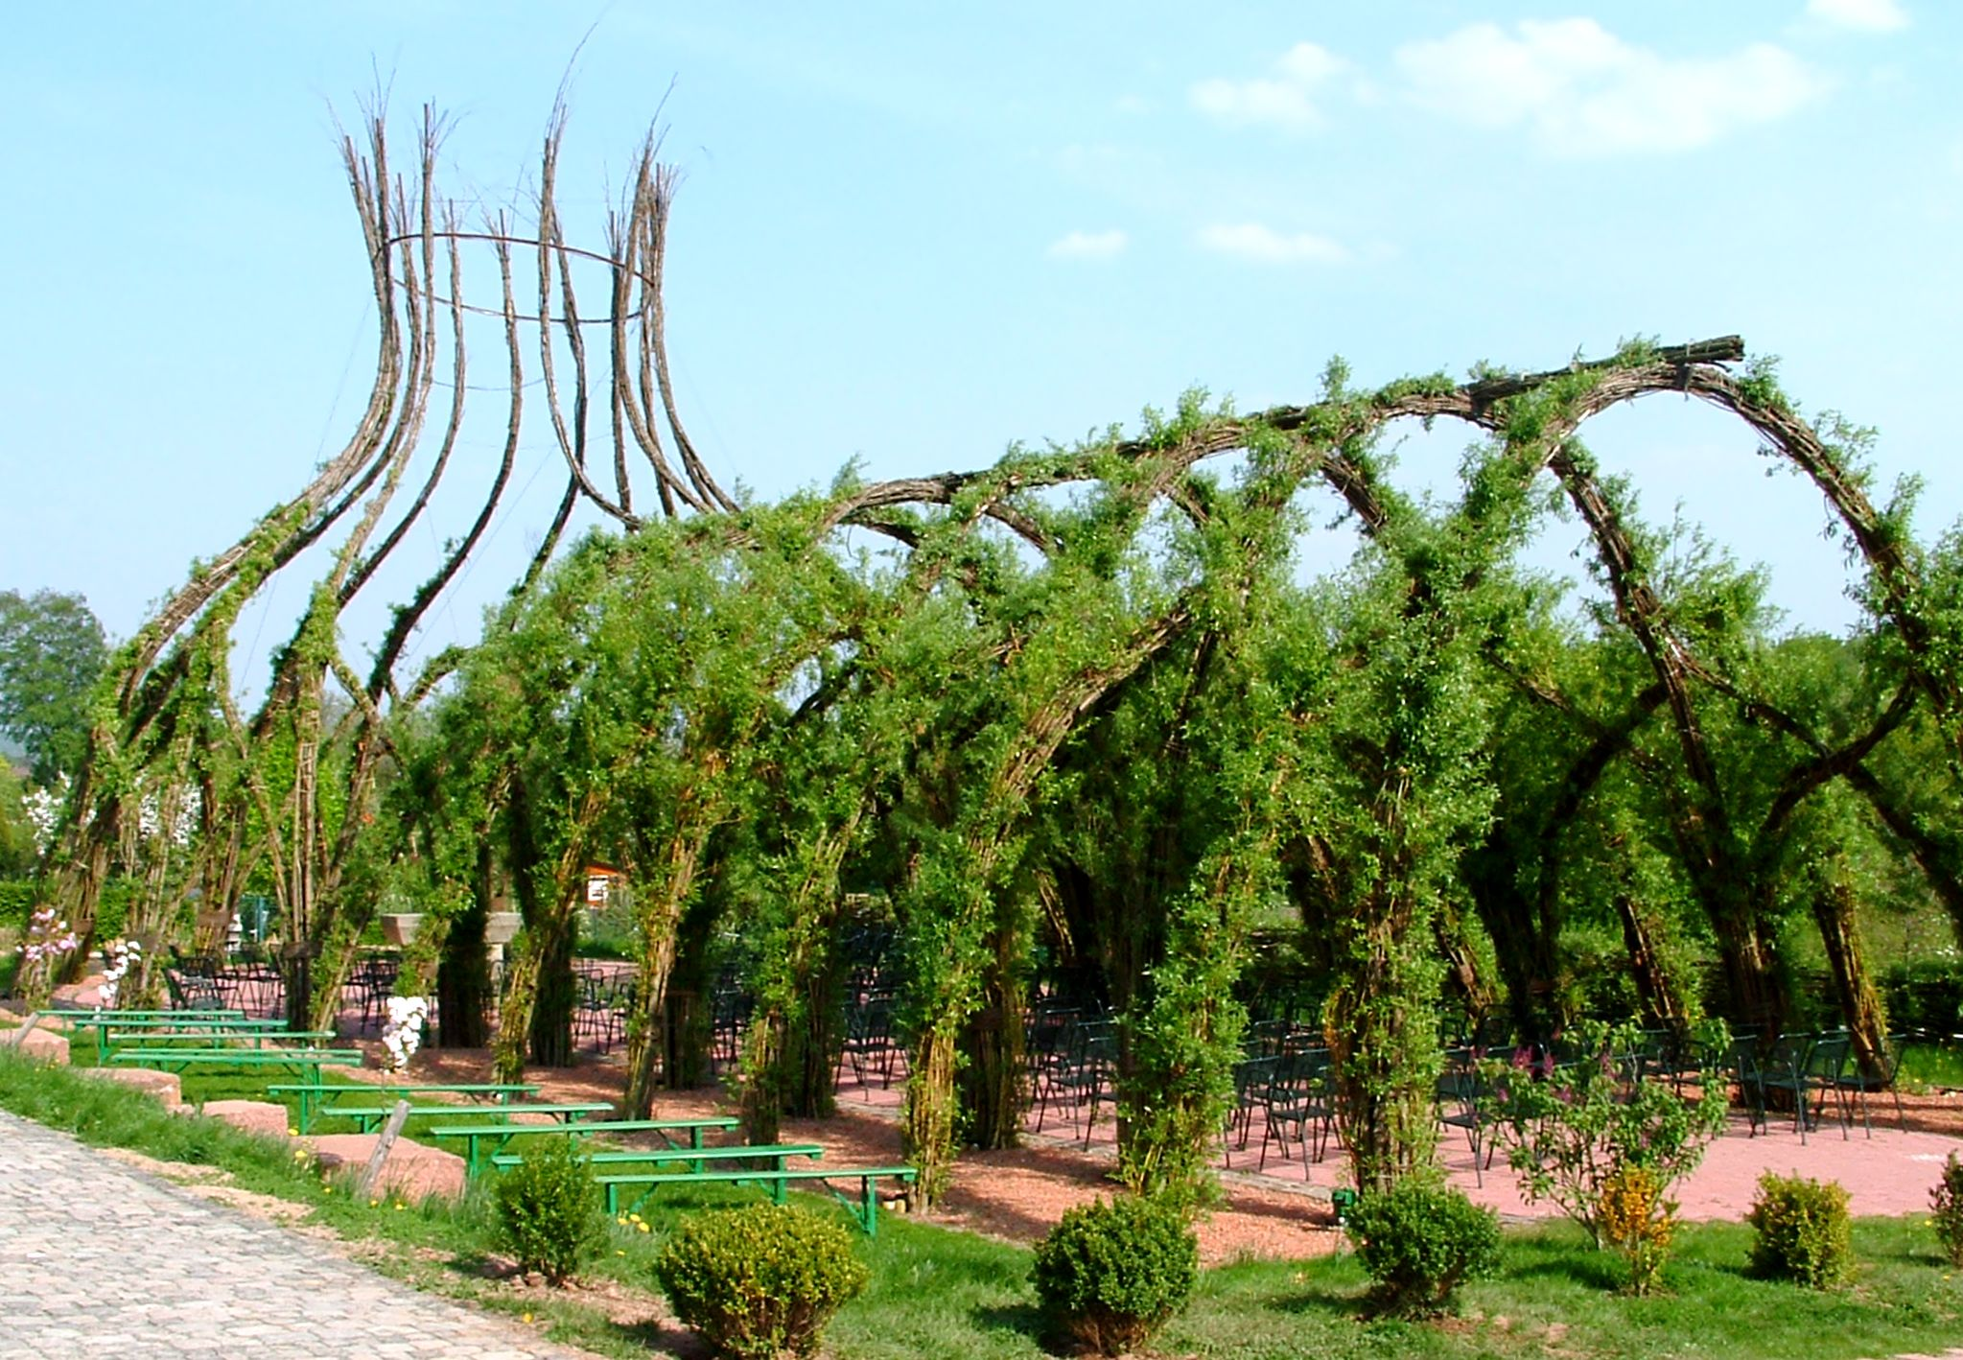
Notes:
Gartenschau.-Kaisserlauten

Slide 44
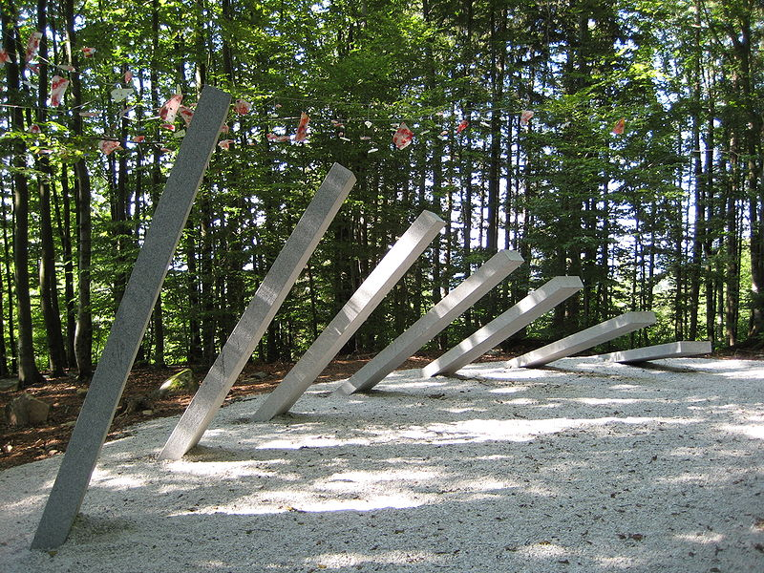
Notes:
Gartenschau.-Kaisserlauten

Slide 45
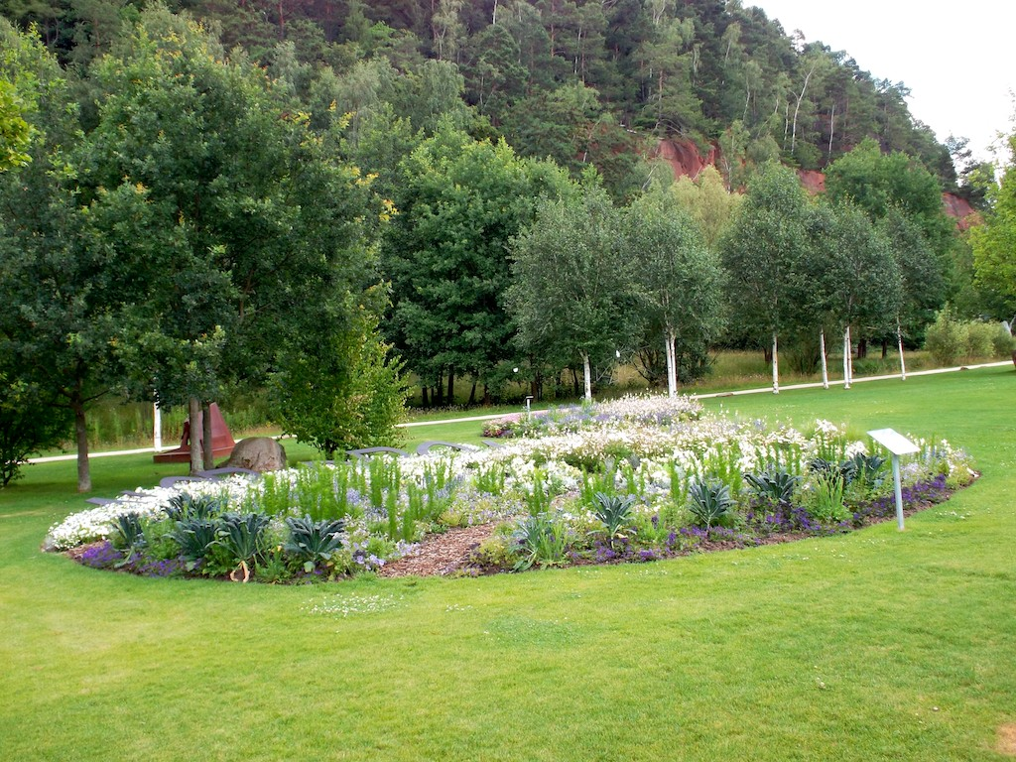
Notes:
Gartenschau.-Kaisserlauten

Slide 46
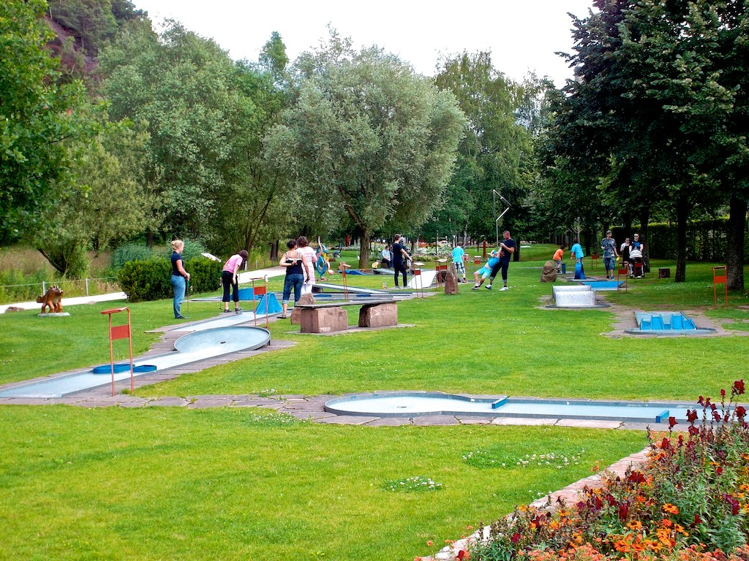
Notes:
Gartenschau.-Kaisserlauten

Slide 47
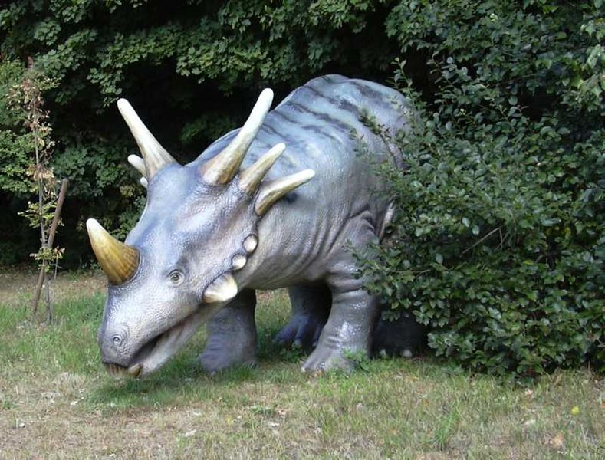

Slide 48
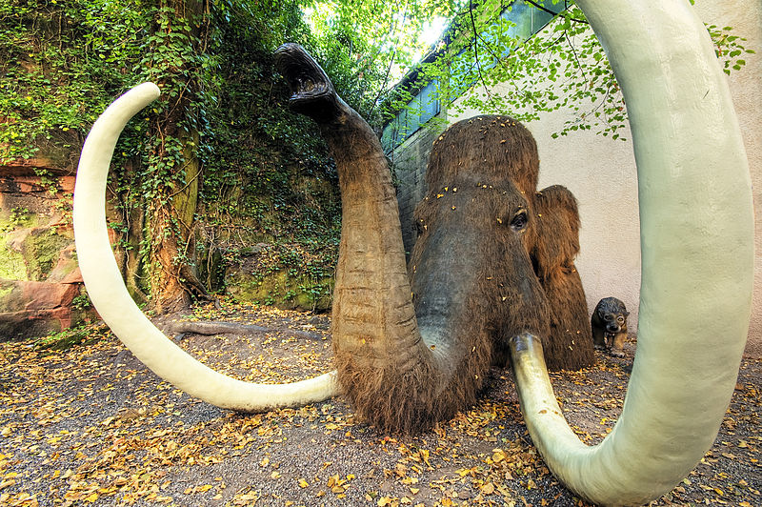

Slide 49
Hildegard Weyan
En su jardín en diferentes niveles Weyand la señora hizo una hermosa creación.
Entrar en la casa se puede ver en la parte frontal del primer nivel.
Detrás de la casa en cada nivel son caminos sorprendentes.
La elección de los árboles, arbustos y plantas perennes es fenomenal.
Las combinaciones de colores están muy bien seleccionados.
Algunos adornos dan al jardín una dimensión extra. Las más bellas vistas sobre el jardín son del más alto nivel.

Slide 50
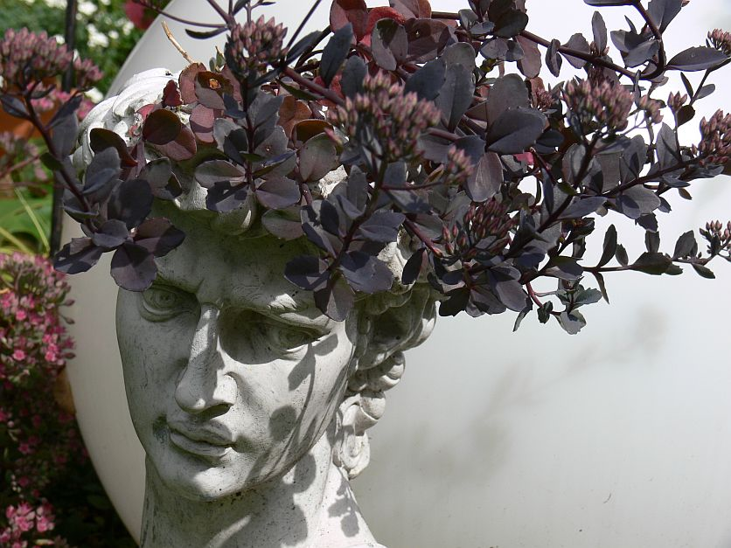
Notes:
Hildebard Weyan

Slide 51
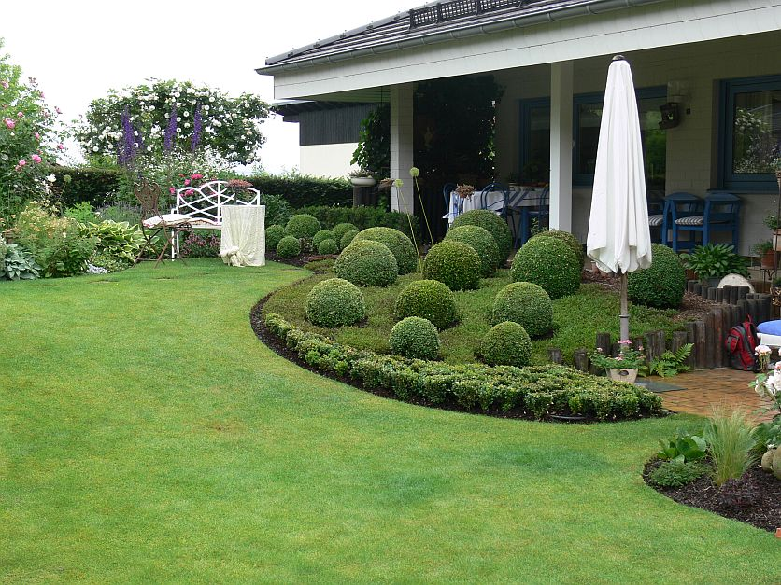

Slide 52
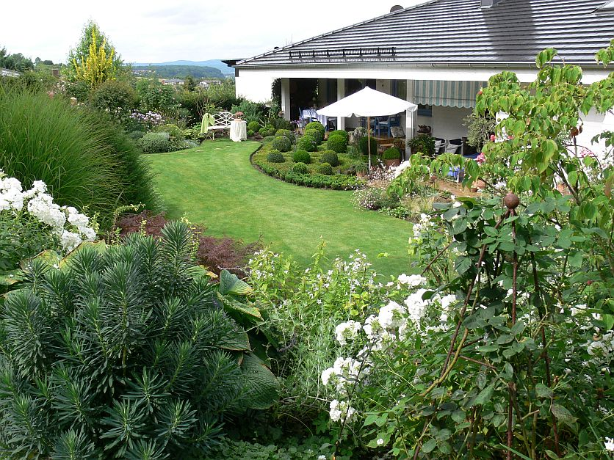

Slide 53
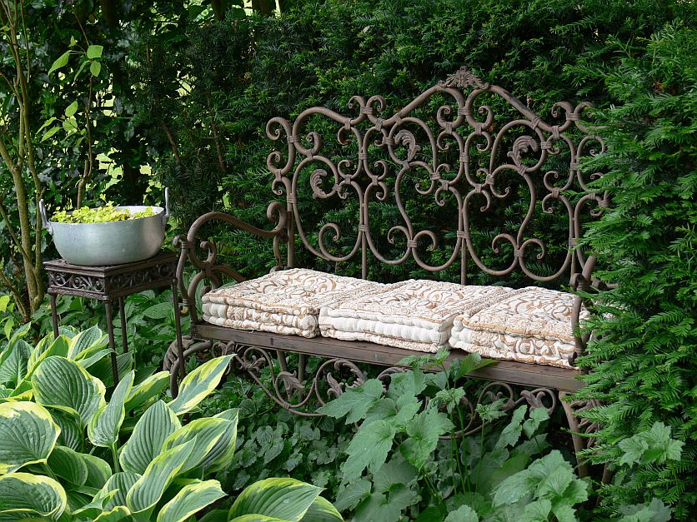
Notes:
Hildebard Weyan

Slide 54
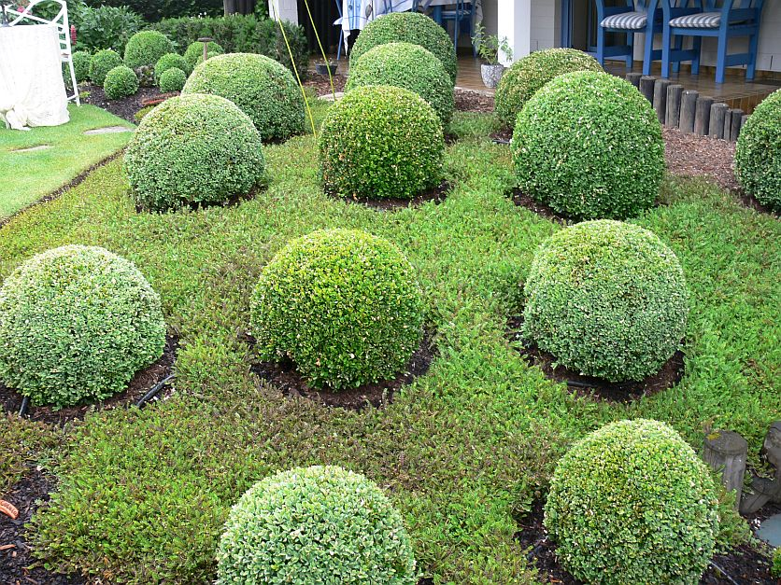
Notes:
Hildebard Weyan

Slide 55
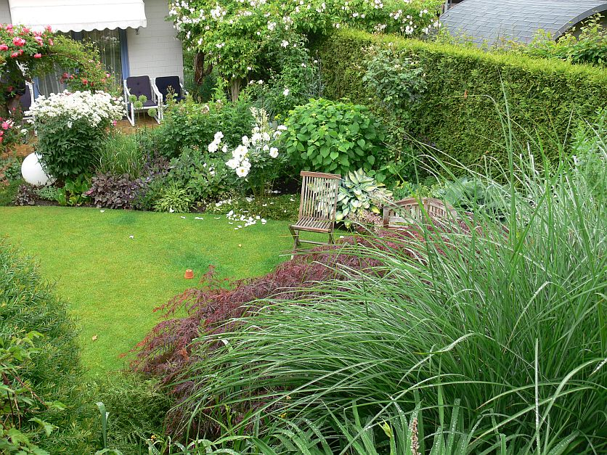
Notes:
Hildebard Weyan

Slide 56

Notes:
Hildebard Weyan

Slide 57

Notes:
Hildebard Weyan

Slide 58

Notes:
Hildebard Weyan

Slide 59

Notes:
Hildebard Weyan

Slide 60

Notes:
Hildebard Weyan

Slide 61

Notes:
Hildebard Weyan

Slide 62

Notes:
Hildebard Weyan

Slide 63

Notes:
Hildebard Weyan

Slide 64
Notes:
Hildebard Weyan

Slide 65

Notes:
Hildebard Weyan

Slide 66

Notes:
Hildebard Weyan

Slide 67

Notes:
Hildebard Weyan

Slide 68

Notes:
Hildebard Weyan

Slide 69
Hofgarten.-Munich
El Hofgarten es un parque situado en el interior de la ciudad alemana de Múnich.
Fue construido entre 1613 y 1617 por Maximiliano I de Baviera imitando el estilo renacentista italiano.
El centro del parque se encuentra el pabellón dedicado a la diosa Diana construido en 1615 por Heinrich Schön.
En el techo del pabellón se encuentra una réplica de la escultura de Hubert Gerhard conocida como Bavaria, creada en 1623.

Slide 70
El parque fue destruido durante la Segunda Guerra Mundial y fue parcialmente rediseñado como un jardín de estilo inglés.
En la actualidad el parque se encuentra abierto al público y es un lugar habitual de encuentro de los habitantes de Múnich en el que se puede disfrutar de multitud de artistas callejeros.
El jardín aparece citado en el poema de T. S. Elliot .La tierra baldía.

Slide 71

Notes:
Hofgarten.-Munich

Slide 72

Notes:
Hofgarten.-Munich

Slide 73

Notes:
Hofgarten.-Munich

Slide 74

Notes:
Hofgarten.-Munich

Slide 75

Notes:
Hofgarten.-Munich

Slide 76

Notes:
Hofgarten.-Munich

Slide 77

Notes:
Hofgarten.-Munich

Slide 78

Notes:
Hofgarten.-Munich

Slide 79

Notes:
Hofgarten.-Munich
Hofgarten.-Munich

Slide 80

Notes:
Hofgarten.-Munich

Slide 81

Notes:
Hofgarten.-Munich

Slide 82


Slide 83
Bundesgartenschau BUGA
El Bundesgartenschau ( abbr. BUGA) es la bienal Federal del show de la horticultura en Alemania .
Teniendo lugar en diferentes ciudades, los cambios de ubicación en un ciclo de dos años.
La BUGA 2011 está organizado por Koblenz desde el 15 de abril al 16 de octubre.
Uno de los atractivos de este espectáculo será el Teleférico de Koblenz , Alemania el mayor elevador aéreo.

Slide 84
Con un alto presupuesto, las arquitecturas de extensos paisajes y jardines sirvió para apoyar los objetivos de desarrollo regional en las respectivas ciudades

Slide 85

Notes:
Koblenz

Slide 86


Slide 87

Notes:
Bundesgartenschau Koblenz

Slide 88

Notes:
Bundesgartenschau BUGAKoblen

Slide 89

Notes:
Bundesgartenschau BUGAKoblen

Slide 90

Notes:
Bundesgartenschau BUGAKoblen

Slide 91

Notes:
Bundesgartenschau BUGAKoblen

Slide 92


Slide 93

Notes:
Bundesgartenschau BUGAKoblen

Slide 94

Notes:
Bundesgartenschau BUGAKoblen

Slide 95

Notes:
Bundesgartenschau in Schwerin

Slide 96

Notes:
Bundesgartenschau,

Slide 97

Notes:
Bundesgartenschau,

Slide 98

Notes:
Bundesgartenschau,

Slide 99

Notes:
Bundesgartenschau,

Slide 100

Notes:
Bundesgartenschau,

Slide 101


Slide 102

Notes:
Bundesgartenschau,

Slide 103


Slide 104


Slide 105

Notes:
Bundesgartenschau,Bamberg

Slide 106

Notes:
Bundesgartenschau,.-Astrantia

Slide 107

Notes:
Bundesgartenschau,

Slide 108

Notes:
Bundesgartenschau,-Rosas

Slide 109

Notes:
Bundesgartenschau,

Slide 110

Notes:
Bundesgartenschau,

Slide 111

Notes:
Bundesgartenschau,

Slide 112

Notes:
Bundesgartenschau,

Slide 113

Notes:
Bundesgartenschau,

Slide 114

Notes:
Bundesgartenschau, Klovenc

Slide 115

Notes:
Bundesgartenschau,

Slide 116

Notes:
Bundesgartenschau,

Slide 117

Notes:
Bundesgartenschau,

